Slide 1
Micro Controller 프로젝트 발표
2011275036
이 혁 우

Slide 2
INDEX
1 프로젝트 소개
2 회로 동작순서
3 회로 기능 설명

Slide 3
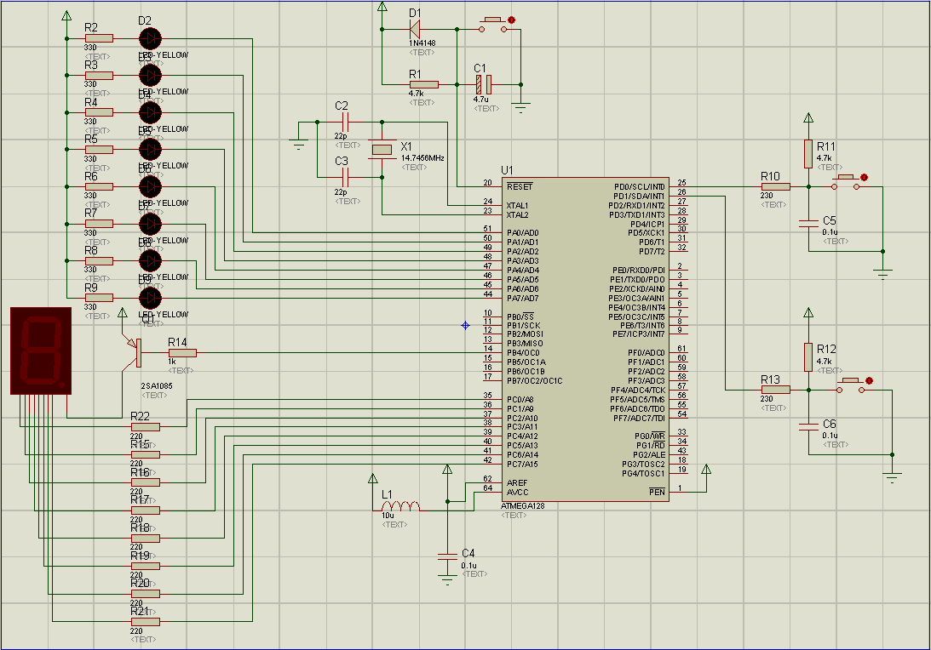
1 프로젝트 소개

Slide 4
2 회로 동작 순서
LED, FND 시프트(카운트)
LED, FND 시프트(카운트)
인터럽트 발생
INT0 회로 초기화
INT1 회로 정지

Slide 5
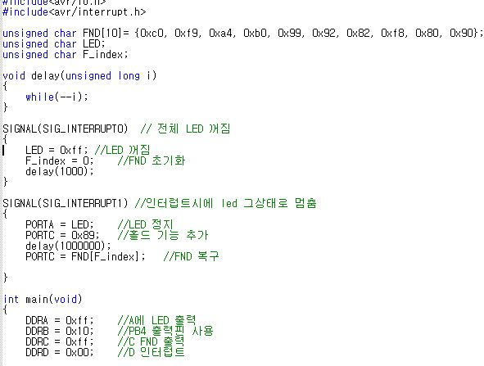
3 회로 기능 설명

Slide 6

감사합니다

